Slide 1
PROGRAMACIÓN DE APLICACIONES MÓVILES
PGY4121
Profesor:

Slide 2
Actividad N°2.2: Persistencia
Persistencia

Slide 3
Objetivos
Lo que se espera que aprendas en esta Actividad es:
En esta actividad ustedes van a conocer el uso de la memoria interna Store y persistir los datos

Slide 4
¿Persistencia?

Slide 5
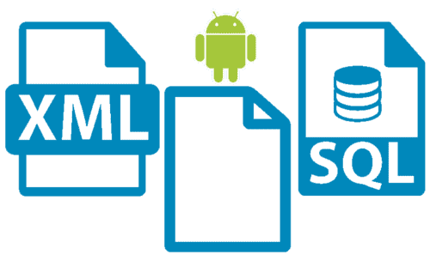
PGY4121
Persistencia
La persistencia nos permite almacenar los datos generados o utilizados por la aplicación mediante y para el funcionamiento de éste

Slide 6

PGY4121
SQLite
Es un sistema de almacenamiento de datos multiplataforma que funciona en IOS y Android. Desarrollado por SQLite, un motor de base de datos SQL para crear potentes aplicaciones basadas en datos completamente JavaScript

Slide 7
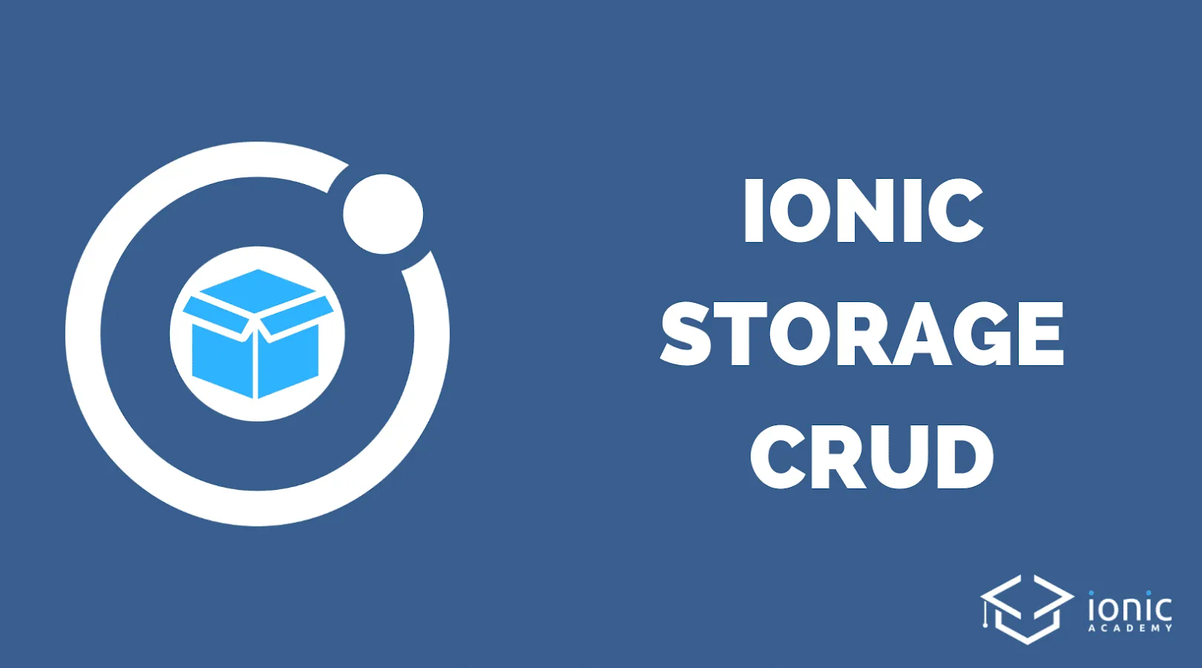
PGY4121
Ionic Storage
Ionic Storage es una alternativa gratuita y Opensource para desarrolladores.
Almacena los datos por pares, clave/valor y Objetos JSON

Slide 8
PGY4121
Ionic Storage
Utiliza una variedad de motores de almacenamiento por debajo
El motor de almacenamiento es elegido por el desarrollador dependiendo de la plataforma

Slide 9

PGY4121
Motor de Almacenamiento
Ionic Storage utiliza SQLite para plataformas nativas

Slide 10
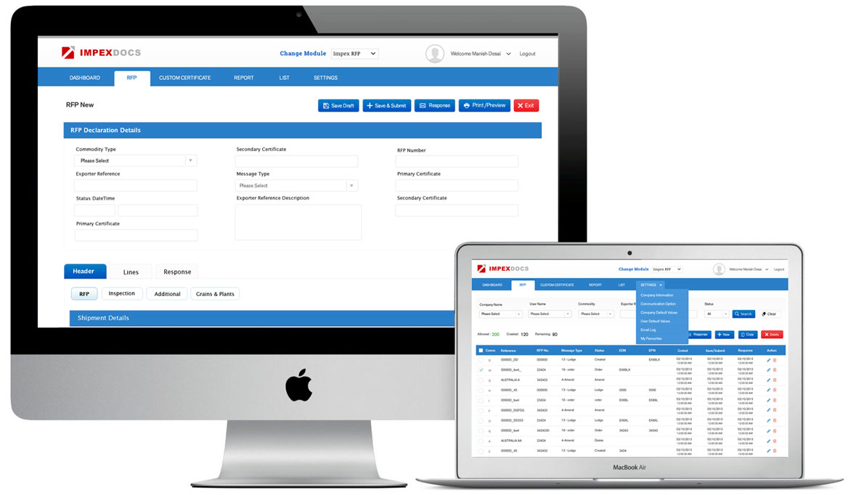
PGY4121
Motor de Almacenamiento
Ionic Storage utiliza IndexedDB, WebSQL, localStorage para plataformas web en ese orden

Slide 11
Uso de Storage

Slide 12

PGY4121
Obtener Información
para obtener la información usamos la función get()
Busca la clave “age” .get(‘age’) entonces retorna el valor .then(val)=>{} y lo muestra en la consola console.log(‘Your age is’,val)

Slide 13

PGY4121
Setear Información
para setear la información usamos la función set()
Para la clave “name” setea el valor “max” .set(‘name’,’max’)
Primer parámetro clave, segundo parámetro valor

Slide 14

PGY4121
Storage con JSON
para obtener la información usamos la función get()
constructor(private storage: Storage) {
var obj = {
name:"ian",
age:24
}
storage.set('obj', obj);
storage.get('obj').then((val) => {
console.log(val);
console.log(val.name)
});
}

Slide 15
PGY4121
Funciones Storage
clear(): Limpia las entradas de clave/valor
get(): Obtiene el valor asociado a una clave
keys(): Retorna todas las claves del store
length(): Retorna el número de claves almacenadas en el store
ready(): Retorna cuando el store esta listo
remove(): Elimina un valor asociado a una clave
set(): Almacena una clave y su valor

Slide 16
Uso de SQLite

Slide 17
PGY4121
Uso de SQLite
Lo primero que se debe hacer es instalar el plugin, las instrucciones están en la documentación oficial, deben considerar que desde Ionic v6 se utiliza por defecto Capacitor y por lo tanto esas son las instrucciones válidas de instalación (para mayor seguridad se recomienda verificar la versión de Ionic que se está utilizando y así acceder a la documentación adecuada para dicha versión): https://ionicframework.com/docs/native/sqlite
npm install cordova-sqlite-storage
npm install @awesome-cordova-plugins/sqlite

Slide 18
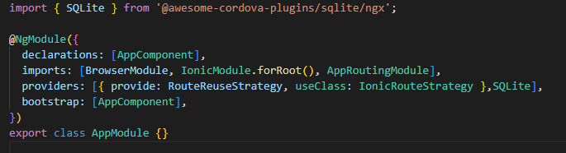
PGY4121
Uso de SQLite
npm install cordova-sqlite-storage
npm install @awesome-cordova-plugins/sqlite
app.module.ts

Slide 19
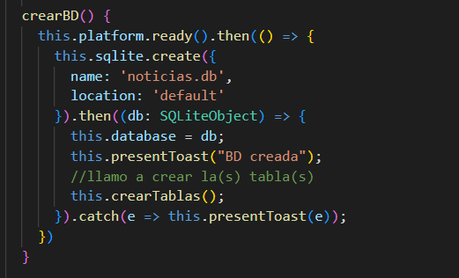
PGY4121
Uso de SQLite
**Se recomienda aislar en un servicio todo lo relacionado con la base de datos
Creación de base de datos:

Slide 20
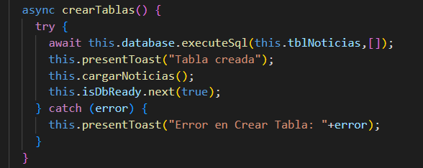
PGY4121
Uso de SQLite
Declaración y Creación de tabla:

Slide 21
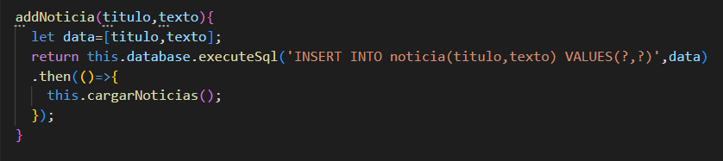
PGY4121
Uso de SQLite
Ejecutar SQL Insert:

Slide 22
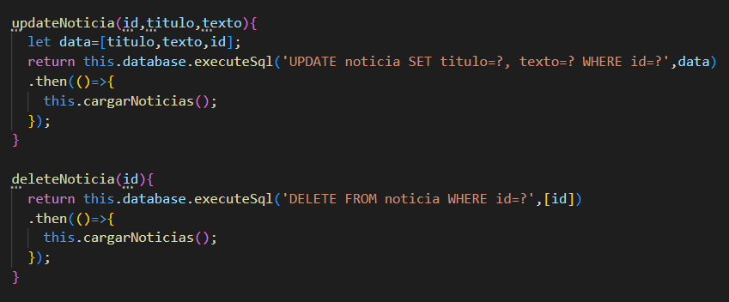
PGY4121
Uso de SQLite
Ejecutar SQL Update y Delete Table:

Slide 23
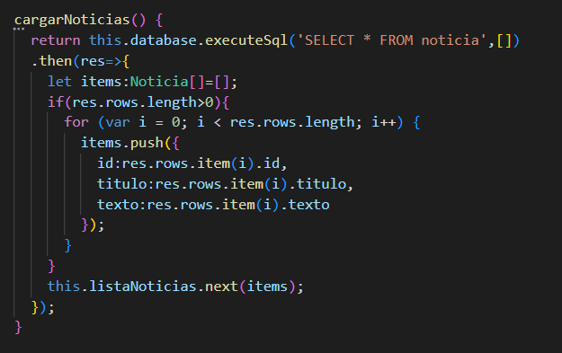
PGY4121
Uso de SQLite
Ejecutar SQL Select Table:

Slide 24
Documentación Oficial
Recuerda!
Consulta siempre la documentación oficial al momento de implementar persistencia en nuestra aplicación.

Slide 25
PGY4121
Documentación Oficial
https://ionicframework.com/docs/native/sqlite
https://ionicframework.com/docs/angular/storage
** Importante: al acceder a los github desde la documentación oficial, no olvides comprobar la versión de ionic con que fue desarrollado ese código

Slide 26
Resumen

Slide 27
PGY4121
Resumen
En resumen lo que hemos vistos son las opciones que tenemos para mantener persistente los datos en nuestra aplicación
No dejen de consultar la documentación oficial para resolver los problemas que se presenten en el desarrollo.

